Slide 1


LGE Internal Use Only
36기 일등SW신입과정 (Alphabot2-Pi) 프로젝트
2019. 04. 25
C반 2조

Slide 2
Contents
제품 정보
팀원 구성 및 역할
개발 일정
프로그램 구성
시스템 컨텍스트
시스템 구조
알고리즘
Line trace
Solve maze
이슈사항 및 해결
결론

Slide 3
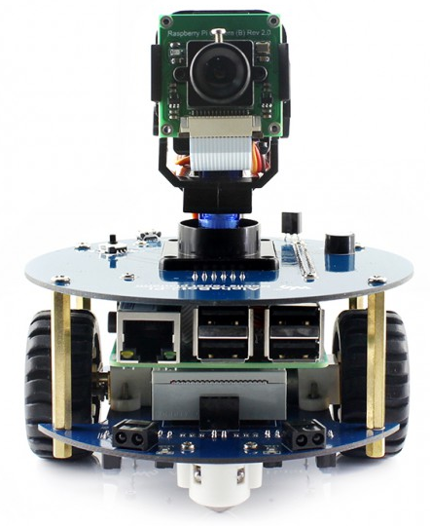
제품정보 (Alphabot2-Pi)
제품 주요기능
line track 센서를 이용한 line trace
전방 IR센서를 이용한 장애물 감지
buzzer를 이용하여 경고음 출력
제품 구성
ST188: 전방 IR 센서 (장애물 감지용)
ITR20001/T : 반사식 IR센서 (line track용)
TB6612FNG dual H-bridge motor driver
N20 micro gear motor : 감쇠비 1:30, 600 RPM
Raspberry Pi 3 Model B
TLC1543: 10-bit ADC (line track센서 interface)
PCA9685: servo controller
Buzzer

Slide 4
팀원 구성 및 역할
김선두 (조장)
프로젝트 총괄
미로찾기 알고리즘
이범혁
라인 트레이스 알고리즘
미로찾기 알고리즘
성진우
하드웨어 조립 및 최적화
센서 포팅
김상엽
데이터 모니터링
장애물 인식 알고리즘
박다현
데이터 모니터링
코드 문서화 작업

Slide 5
개발 일정
4/22
4/23
4/24
4/25
- 서버/클라이언트 개발
- 라인 인식
- 직선/커브 속도 제어
- 센서 정보 및 속도 모니터링
- 미로 찾기 (left hand algorithm 기반)
- 코드 통합
- 시험 주행 및 코드 최적화

Slide 6

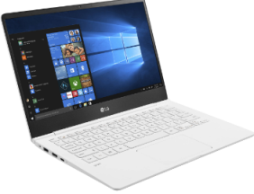
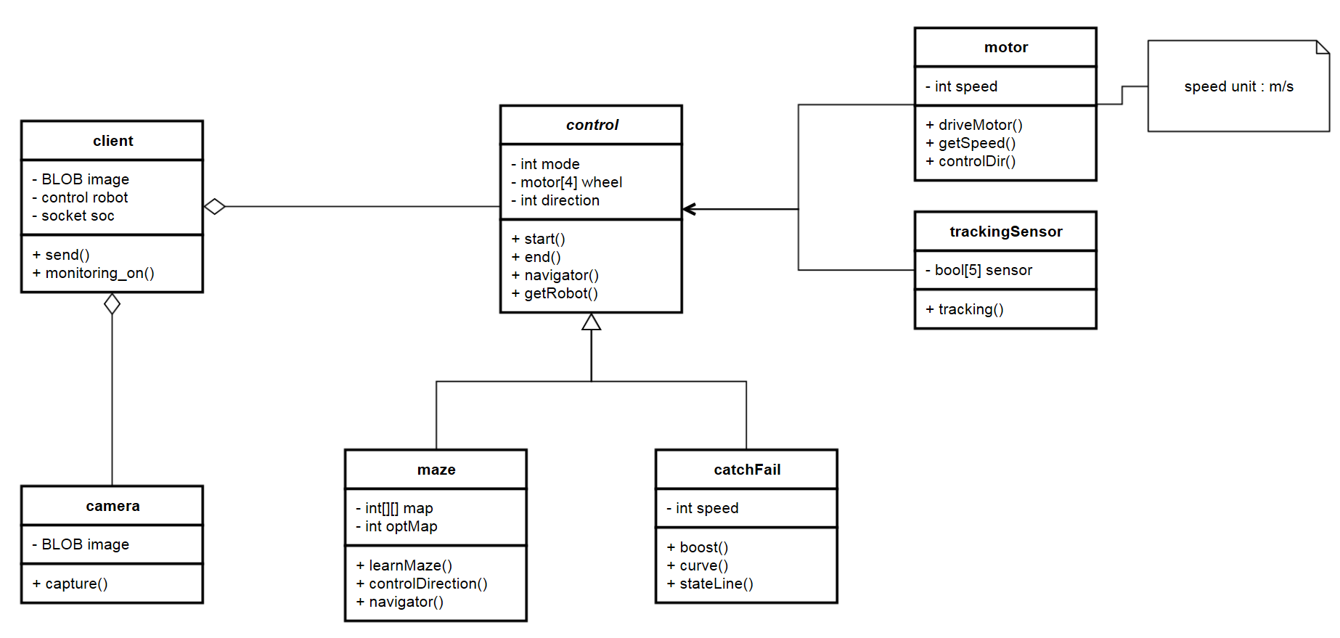
프로그램 구성
시스템 컨텍스트
Alphabot2-Pi (server)
PC (client)
request
data
시스템 구조

Slide 7
알고리즘
line_init
wiringPi 초기화
모터, TR센서, 장애물 센서 초기화
로봇 회전 (TR센서 교정)
좌회전 2바퀴 + TR센서 교정
우회전 2바퀴 + TR센서 교정
로봇 정지
로봇 전진
line_trace
line_init
position 계산 (line 위치 특정)
PID 계수 초기화 (비례계수, 적분계수, 미분계수)
모터 출력 차이 계산(power difference)
선 위치에 따른 모터 출력 인가
maze_init
wiringPi 초기화
모터, TR센서 초기화
로봇 회전 (TR센서 교정)
좌회전 2바퀴 + TR센서 교정
우회전 2바퀴 + TR센서 교정
로봇 정지
로봇 전진
solve_trace
maze_init
left hand rule algorithm을 바탕으로 진행
TR센서 출력값에 따른 방향 결정
로봇 회전
로봇 전진

Slide 8
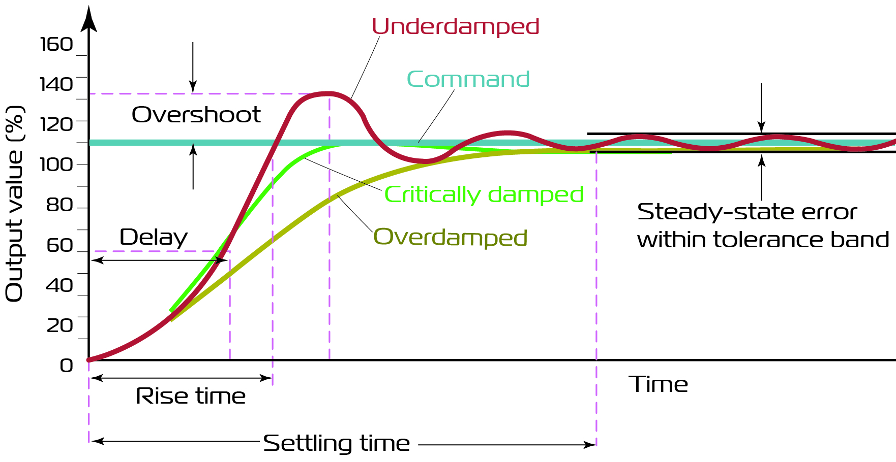
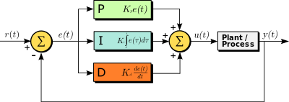
고찰 (프로그램 개선점 및 해결 방안)
로봇이 주행 중에 흔들리는 문제 발생
원인 : 알고리즘 진행 중 인가되는 모터의 step response에 대하여 overshoot 발생
해결 방안 : PID 제어를 이용하여 overshoot 최소화
해결 방법 IMU를 기반 정확한 error 측정 및 PID 튜닝 진행

Slide 9
결론
일등SW신입과정 동안 학습한 지식을 활용하여 실무능력 배양 및 자신감 향상
Phase 1, 2 기간에 학습한 프로그래밍 스킬을 활용하여 임베디드 시스템 프로그래밍 구현
Phase 3 기간에 학습한 코드 관리 및 개선체계를 활용하여 효율적으로 코드 품질 향상
Linux (Debian)
System Programming
- OSS* 인 리눅스 기반 SW 개발
CLI** 의 자동화 기능구현
리눅스 파일시스템 이해
- 커널 기반 하드웨어 인터페이스 구현
멀티스레드 기반 병렬 프로그래밍 구현
소켓 기반 통신 프로그램 구현 및 프로토콜 설정
Embedded System
Software Engineering
HW와 SW의 인터페이스에 필요한 정보 이해
HW의 calibration 중요성 인식
데이터시트 기반 HW의 포팅방법 이해
- 각 부품 기능의 모듈화를 통해 효율적으로 개발
Peer review를 통한 코드 개선
Git을 통한 효율적인 코드 관리
* Open Source Software
** Command Line Interface

Slide 10
LGE Internal Use Only
Thank You!

